Slide 1
Progetto di Tecnologie Informatiche per il Web
XiangYu Zhang - 10849986
Alessio Antonucci - 10923917

Slide 2
Esercizio 1: aste online
Un’applicazione web consente la gestione di aste online. Gli utenti accedono tramite login e possono vendere e acquistare articoli all’asta. Ogni utente ha username, password, nome, cognome e indirizzo (quest’ultimo è usato per la spedizione degli articoli comperati). Ogni articolo ha codice, nome, descrizione, immagine e prezzo. La HOME page contiene due link, uno per accedere alla pagina VENDO e uno per accedere alla pagina ACQUISTO. La pagina VENDO mostra una lista delle aste create dall’utente e non ancora chiuse, una lista delle aste da lui create e chiuse e due form, uno per creare un nuovo articolo e uno per creare una nuova asta per vendere gli articoli dell’utente. ll prim form consente di inserire nel database un articolo con tutti i suoi dati, che sono obbligatori. Il secondo form mostra l'elenco degli articoli presenti nel database e disponibili per la vendita e dà la possibilità di selezionarne più di uno per creare un’asta che li comprende. Un’asta è formata da uno o più articoli messi in vendita, il prezzo iniziale dell’insieme di articoli, il rialzo minimo di ogni offerta (espresso come un numero intero di euro) e una scadenza (data e ora, es. 19-04-2021 alle 24:00). Il prezzo iniziale dell’asta è ottenuto come somma del prezzo degli articoli compresi nell’offerta. Lo stesso articolo non può essere incluso in aste diverse. Una volta venduto, un articolo non deve essere più disponibile per l’inserimento in ulteriori aste. La lista delle aste nella pagina VENDO è ordinata per data+ora crescente. L’elenco riporta: codice e nome degli articoli compresi nell’asta, offerta massima, tempo mancante (numero di giorni e ore) tra il momento (data ora) del login e la data e ora di chiusura dell’asta. Cliccando su un’asta nell’elenco compare una pagina DETTAGLIO ASTA che riporta per un’asta aperta tutti i dati dell’asta e la lista delle offerte (nome utente, prezzo offerto, data e ora dell’offerta) ordinata per data+ora decrescente. Un bottone CHIUDI permette all’utente di chiudere l’asta se è giunta l’ora della scadenza (si ignori il caso di aste scadute ma non chiuse dall’utente e non ci si occupi della chiusura automatica di aste dopo la scadenza). Se l’asta è chiusa, la pagina riporta tutti i dati dell’asta, il nome dell’aggiudicatario, il prezzo finale e l’indirizzo (fisso) di spedizione dell’utente. La pagina ACQUISTO contiene una form di ricerca per parola chiave. Quando l’acquirente invia una parola chiave la pagina ACQUISTO è aggiornata e mostra un elenco di aste aperte (la cui scadenza è posteriore alla data e ora dell’invio) per cui la parola chiave compare nel nome o nella descrizione di almeno uno degli articoli dell’asta. La lista è ordinata in modo decrescente in base al tempo (numero di giorni e ore) mancante alla chiusura. Cliccando su un’asta aperta compare la pagina OFFERTA che mostra i dati degli articoli, l’elenco delle offerte pervenute in ordine di data+ora decrescente e un campo di input per inserire la propria offerta, che deve essere superiore all’offerta massima corrente di un importo pari almeno al rialzo minimo. Dopo l’invio dell’offerta la pagina OFFERTA mostra l’elenco delle offerte aggiornate. La pagina ACQUISTO contiene anche un elenco delle offerte aggiudicate all’utente con i dati degli articoli e il prezzo finale.

Slide 3
Additional JS requirement
Si realizzi un’applicazione client server web che estende e/o modifica le specifiche precedenti come segue:
● Dopo il login, l’intera applicazione è realizzata con un’unica pagina.
● Se l’utente accede per la prima volta l’applicazione mostra il contenuto della pagina ACQUISTO. Se l’utente ha già usato l’applicazione, questa mostra il contenuto della pagina VENDO se l’ultima azione dell’utente è stata la creazione di un’asta; altrimenti mostra il contenuto della pagina ACQUISTO con l’elenco (eventualmente vuoto) delle aste su cui l’utente ha cliccato in precedenza e che sono ancora aperte. L’informazione dell’ultima azione compiuta e delle aste visitate è memorizzata a lato client per la durata di un mese.
● Ogni interazione dell’utente è gestita senza ricaricare completamente la pagina, ma produce l’invocazione asincrona del server e l’eventuale modifica solo del contenuto da aggiornare a seguito dell’evento.

Slide 4
Data requirement analysis
Un’applicazione web consente la gestione di aste online. Gli utenti accedono tramite login e possono vendere e acquistare all’asta. La HOME page contiene due link, uno per accedere alla pagina VENDO e uno per accedere alla pagina ACQUISTO. La pagina VENDO mostra una lista delle aste create dall’utente e non ancora chiuse, una lista delle aste da lui create e chiuse e due form, una per creare un nuovo articolo e una per creare una nuova asta per vendere gli articoli dell’utente. ll primo form inserisce nuovi articoli nel database e il secondo mostra l'elenco degli articoli disponibili nel database e dà la possibilità di selezionarne più di uno. Un articolo ha codice, nome, descrizione, immagine e prezzo. Un’asta comprende uno o più articoli messi in vendita, il prezzo iniziale dell’insieme di articoli, il rialzo minimo di ogni offerta (espresso come un numero intero di euro) e una scadenza (data e ora, es. 19-04-2021 alle 24:00). Il prezzo iniziale dell’asta è ottenuto come somma del prezzo degli articoli compresi nell’offerta. Lo stesso articolo non può essere incluso in aste diverse. Una volta venduto, un articolo non deve essere più disponibile per l’inserimento in ulteriori aste. La lista delle aste è ordinata per data+ora crescente. L’elenco riporta: codice e nome degli articoli compresi nell’asta, offerta massima, tempo mancante (numero di giorni e ore) tra il momento (data ora) del login e la data e ora di chiusura dell’asta. Cliccando su un’asta compare una pagina DETTAGLIO ASTA che riporta per un’asta aperta tutti i dati dell’asta e la lista delle offerte (nome utente, prezzo offerto, data e ora dell’offerta) ordinata per data+ora decrescente. Un bottone CHIUDI permette all’utente di chiudere l’asta se è giunta l’ora della scadenza (si ignori il caso di aste scadute ma non chiuse dall’utente e non ci si occupi della chiusura automatica di aste dopo la scadenza). Se l’asta è chiusa, la pagina riporta tutti i dati dell’asta, il nome dell’aggiudicatario, il prezzo finale e l’indirizzo (fisso) di spedizione dell’utente. La pagina ACQUISTO contiene una form di ricerca per parola chiave. Quando l’acquirente invia una parola chiave la pagina ACQUISTO è aggiornata e mostra un elenco di aste aperte (la cui scadenza è posteriore alla data e ora dell’invio) per cui la parola chiave compare nel nome o nella descrizione di almeno uno degli articoli dell’asta. La lista è ordinata in modo decrescente in base al tempo (numero di giorni e ore) mancante alla chiusura. Cliccando su un’asta aperta compare la pagina OFFERTA che mostra i dati degli articoli, l’elenco delle offerte pervenute in ordine di data+ora decrescente e un campo di input per inserire la propria offerta, che deve essere superiore all’offerta massima corrente di un importo pari almeno al rialzo minimo. Dopo l’invio dell’offerta la pagina OFFERTA mostra l’elenco delle offerte aggiornate. La pagina ACQUISTO contiene anche un elenco delle offerte aggiudicate all’utente con i dati degli articoli e il prezzo finale.
Entities, attributes, relationships

Slide 5
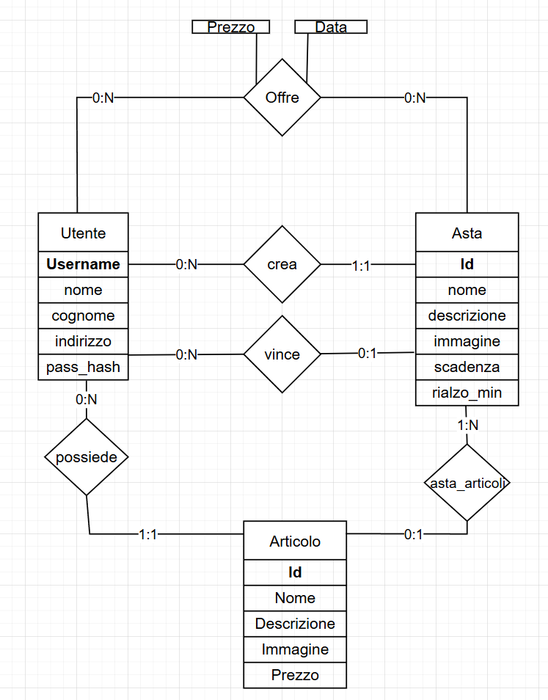
Database design

Slide 6
Local database schema
CREATE TABLE IF NOT EXISTS utente ( username VARCHAR(100) PRIMARY KEY, pass_hash VARCHAR(250) NOT NULL, nome VARCHAR(100) NOT NULL, cognome VARCHAR(100) NOT NULL, indirizzo VARCHAR(400) NOT NULL, CHECK(length(username) >= 1), CHECK(length(pass_hash) >= 10), CHECK(length(nome) >= 2), CHECK(length(cognome) >= 2), CHECK(length(indirizzo) >= 6) );
CREATE TABLE IF NOT EXISTS articolo ( id INTEGER PRIMARY KEY AUTO_INCREMENT, nome VARCHAR(200) NOT NULL, descrizione VARCHAR(1000), immagine blob, prezzo INTEGER NOT NULL CHECK (prezzo > 0 AND prezzo < 500000), venditore VARCHAR(100) NOT NULL, FOREIGN KEY (venditore) REFERENCES utente(username) ON DELETE RESTRICT ON UPDATE CASCADE, CHECK(length(nome) >= 3) );
Se l’utente cambia username, cascade. Se l’utente ha ancora articoli, blocca la rimozione

Slide 7
Local database schema
CREATE TABLE IF NOT EXISTS asta ( id INTEGER PRIMARY KEY AUTO_INCREMENT, nome VARCHAR(200) NOT NULL, descrizione VARCHAR(1000), immagine blob, scadenza VARCHAR(50) NOT NULL, rialzo_minimo INTEGER NOT NULL CHECK (rialzo_minimo > 0 AND rialzo_minimo < 100000), venditore VARCHAR(100) NOT NULL, aggiudicatario VARCHAR(100), FOREIGN KEY (venditore) REFERENCES utente(username) ON UPDATE CASCADE ON DELETE RESTRICT, FOREIGN KEY (aggiudicatario) REFERENCES utente(username) ON UPDATE CASCADE ON DELETE SET NULL, CHECK(length(nome) >= 4), CHECK(length(scadenza) >= 4) );
CREATE TABLE IF NOT EXISTS asta_articoli ( id_asta INTEGER NOT NULL, id_articolo INTEGER NOT NULL, PRIMARY KEY (id_asta, id_articolo), FOREIGN KEY (id_asta) REFERENCES asta(id) ON UPDATE CASCADE ON DELETE CASCADE, FOREIGN KEY (id_articolo) REFERENCES articolo(id) ON UPDATE CASCADE ON DELETE CASCADE );

Slide 8
Local database schema
CREATE TABLE IF NOT EXISTS offerta ( id INTEGER PRIMARY KEY AUTO_INCREMENT, id_asta INTEGER NOT NULL, username VARCHAR(100) NOT NULL, prezzo_offerto INTEGER NOT NULL CHECK (prezzo_offerto > 0 AND prezzo_offerto < 1000000), data_offerta VARCHAR(50) NOT NULL DEFAULT CURRENT_TIMESTAMP, FOREIGN KEY (id_asta) REFERENCES asta(id) ON UPDATE CASCADE ON DELETE CASCADE, FOREIGN KEY (username) REFERENCES utente(username) ON UPDATE CASCADE, ON DELETE RESTRICT, CHECK(length(data_offerta) >= 4) );

Slide 9
Application requirements analysis
Un’applicazione web consente la gestione di aste online. Gli utenti accedono tramite login e possono vendere e acquistare all’asta. La HOME page contiene due link, uno per accedere alla pagina VENDO e uno per accedere alla pagina ACQUISTO. La pagina VENDO mostra una lista delle aste create dall’utente e non ancora chiuse, una lista delle aste da lui create e chiuse e due form, una per creare un nuovo articolo(submit form) e una per creare una nuova asta(submit form) per vendere gli articoli dell’utente. ll primo form inserisce nuovi articoli nel database e il secondo mostra l'elenco degli articoli disponibili nel database e dà la possibilità di selezionarne più di uno(db update). Un articolo ha codice, nome, descrizione, immagine e prezzo. Un’asta comprende uno o più articoli messi in vendita, il prezzo iniziale dell’insieme di articoli, il rialzo minimo di ogni offerta (espresso come un numero intero di euro) e una scadenza (data e ora, es. 19-04-2021 alle 24:00). Il prezzo iniziale dell’asta è ottenuto come somma del prezzo degli articoli compresi nell’offerta. Lo stesso articolo non può essere incluso in aste diverse. Una volta venduto, un articolo non deve essere più disponibile per l’inserimento in ulteriori aste. La lista delle aste è ordinata per data+ora crescente. L’elenco riporta: codice e nome degli articoli compresi nell’asta, offerta massima, tempo mancante (numero di giorni e ore) tra il momento (data ora) del login e la data e ora di chiusura dell’asta. Cliccando su un’asta compare una pagina DETTAGLIO ASTA che riporta per un’asta aperta tutti i dati dell’asta e la lista delle offerte (nome utente, prezzo offerto, data e ora dell’offerta) ordinata per data+ora decrescente. Un bottone CHIUDI permette all’utente di chiudere l’asta se è giunta l’ora della scadenza(click button)(db update) (si ignori il caso di aste scadute ma non chiuse dall’utente e non ci si occupi della chiusura automatica di aste dopo la scadenza). Se l’asta è chiusa, la pagina riporta tutti i dati dell’asta, il nome dell’aggiudicatario, il prezzo finale e l’indirizzo (fisso) di spedizione dell’utente. La pagina ACQUISTO contiene una form di ricerca per parola chiave. Quando l’acquirente invia una parola chiave la pagina ACQUISTO è aggiornata e mostra un elenco di aste aperte (la cui scadenza è posteriore alla data e ora dell’invio) per cui la parola chiave compare nel nome o nella descrizione di almeno uno degli articoli dell’asta. La lista è ordinata in modo decrescente in base al tempo (numero di giorni e ore) mancante alla chiusura. Cliccando su un’asta aperta compare la pagina OFFERTA che mostra i dati degli articoli, l’elenco delle offerte pervenute in ordine di data+ora decrescente e un campo di input per inserire la propria offerta, che deve essere superiore all’offerta massima corrente di un importo pari almeno al rialzo minimo. Dopo l’invio dell’offerta la pagina OFFERTA mostra l’elenco delle offerte aggiornate. La pagina ACQUISTO contiene anche un elenco delle offerte aggiudicate all’utente con i dati degli articoli e il prezzo finale.
Pages (views), view components, events, actions

Slide 10
JavaScript additional requirements
-Dopo il login, l’intera applicazione è realizzata con un’unica pagina.
-Se l’utente accede per la prima volta l’applicazione mostra il contenuto della pagina ACQUISTO. Se l’utente ha già usato l’applicazione, questa mostra il contenuto della pagina VENDO se l’ultima azione dell’utente è stata la creazione di un’asta; altrimenti mostra il contenuto della pagina ACQUISTO con l’elenco (eventualmente vuoto) delle aste su cui l’utente ha cliccato in precedenza e che sono ancora aperte.
L’informazione dell’ultima azione compiuta e delle aste visitate è memorizzata a lato client per la durata di un mese.
-Ogni interazione dell’utente è gestita senza ricaricare completamente la pagina, ma produce l’invocazione asincrona del server e l’eventuale modifica solo del contenuto da aggiornare a seguito dell’evento.
Pages (views), view components, events, actions

Slide 11
Completamento delle specifiche
La form di login e’ composta da username e password
Tutti i dati delle form sono obbligatorie
Il prezzo degli articoli vanno tra 0 e 500,000
Il rialzo minimo va da 0 a 100,000
L’offerta va da 0 a 1,000,000

Slide 12
Aggiunta alle specifiche
Permette il logout
Aggiunta di un navbar che da’ all’utente l’opzione di tornare alla home, login, cerca aste, le mie aste, oltre anche al logout.
Le pagine che hanno un’asta fanno vedere anche l’autore.
Se utente non loggato prova ad andare alla pagina di vendo, verra’ indirizzato al login. (HTML only)
Gli errori e successi vengono visualizzati nella pagina.
La password viene salvata in hash

Slide 13
HTML

Slide 14
Components
Model objects (Beans)
Articolo
Asta
Offerta
Utente
Data Access Objects (Classes)
ArticoloDAO
inserisciArticolo
getPrezzoArticolo
getArticoliDisponibiliPerUtente
getArticoliAsta
AstaDAO
inserisciAsta
getAsteUtente
getAstaById
getAstePerParolaChiave
getAsteVinteDaUtente
chiudiAsta
OffertaDAO
registraOfferta
getOffertePerAsta
UtenteDao
getUtente
Controllers (servlets)
AcquistoServlet
DettaglioAstaServlet
HomeServlet
LoginServlet
LogoutServlet
OffertaServlet
VendoServlet
Views (Templates)
articoloCard
astaCard
Messaggi
Navbar
Acquisto
dettaglioAsta
Errore
Home
Login
Offerta
vendo

Slide 15
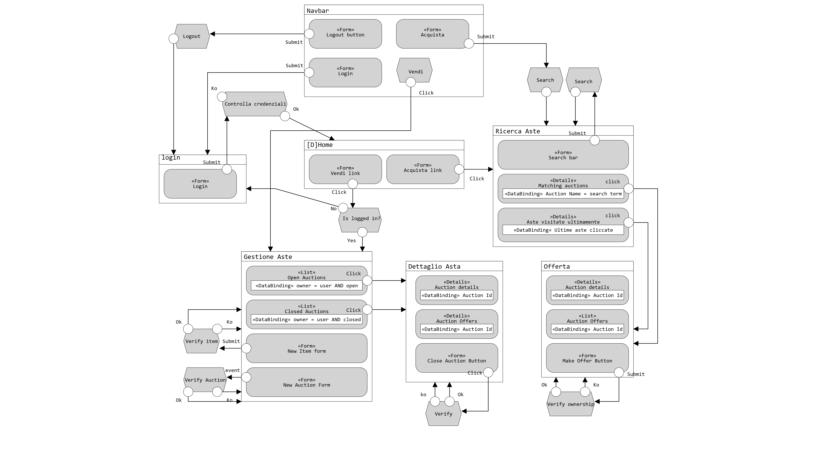
Design applicativo (IFML)

Slide 16
Sequence Diagrams
I diagrammi di sequenza sono semplificati: gli errori sono raggruppati tutti in ramo else per chiarezza, e le frecce di ritorno dai DAO non sono mostrate.

Slide 17
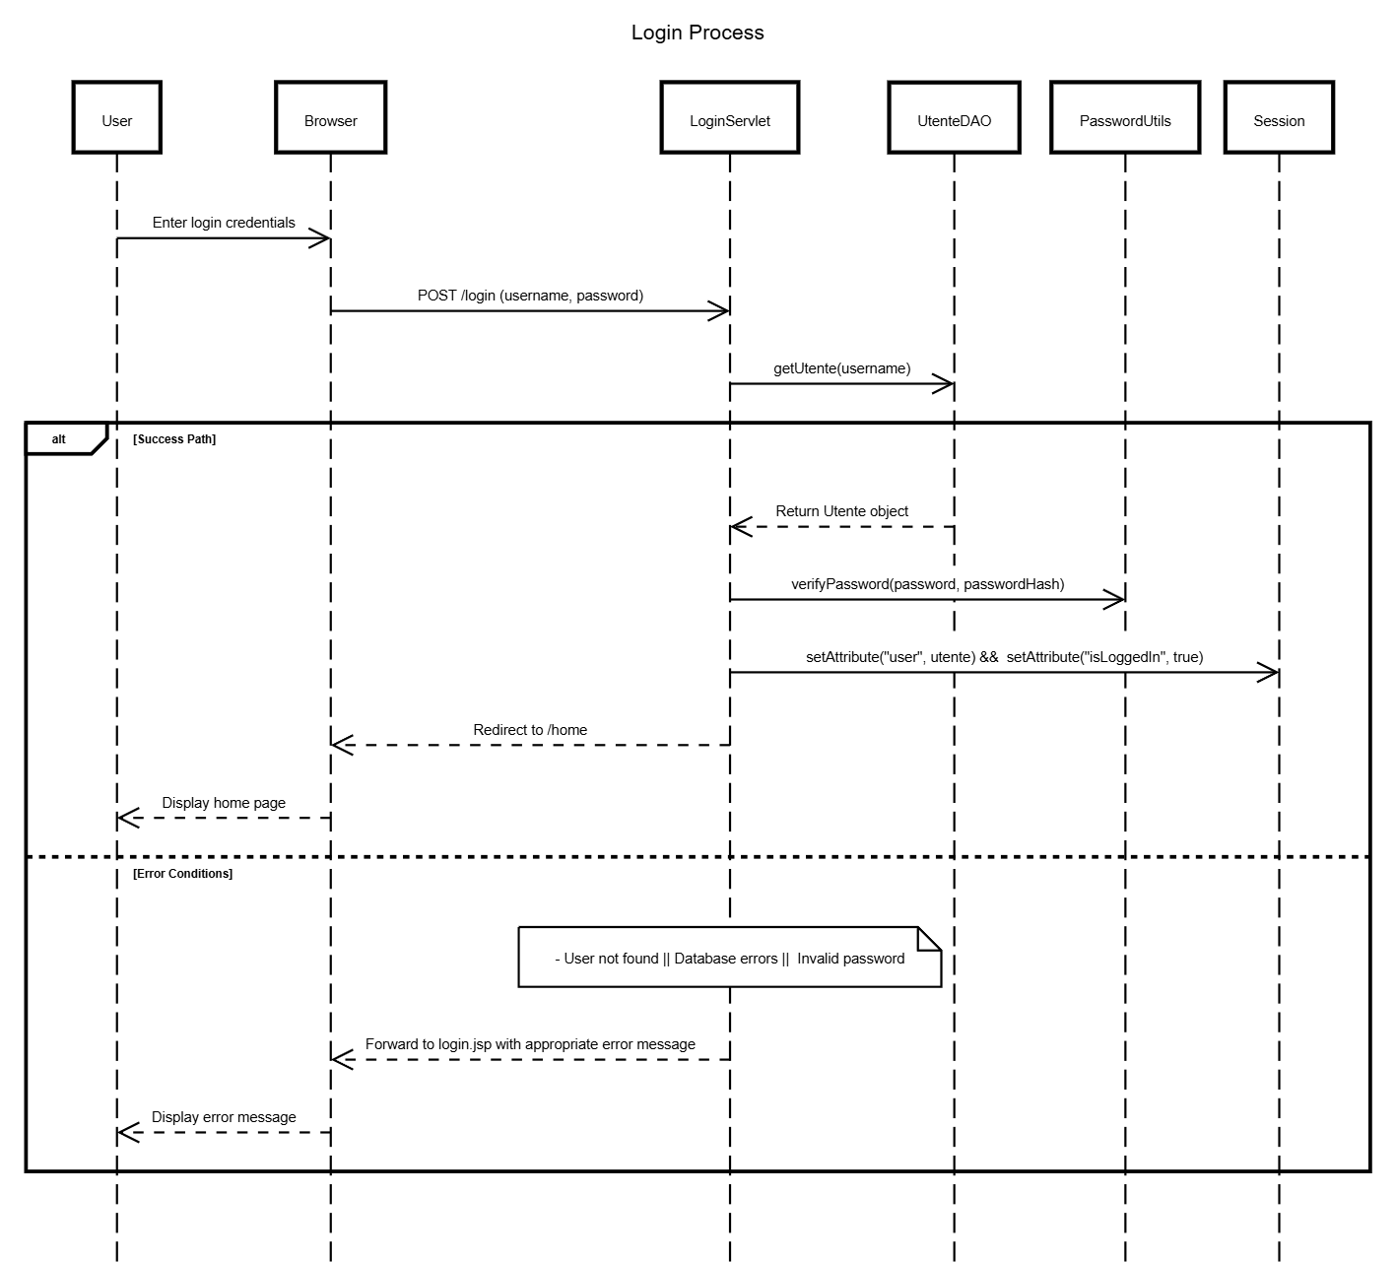

Slide 18
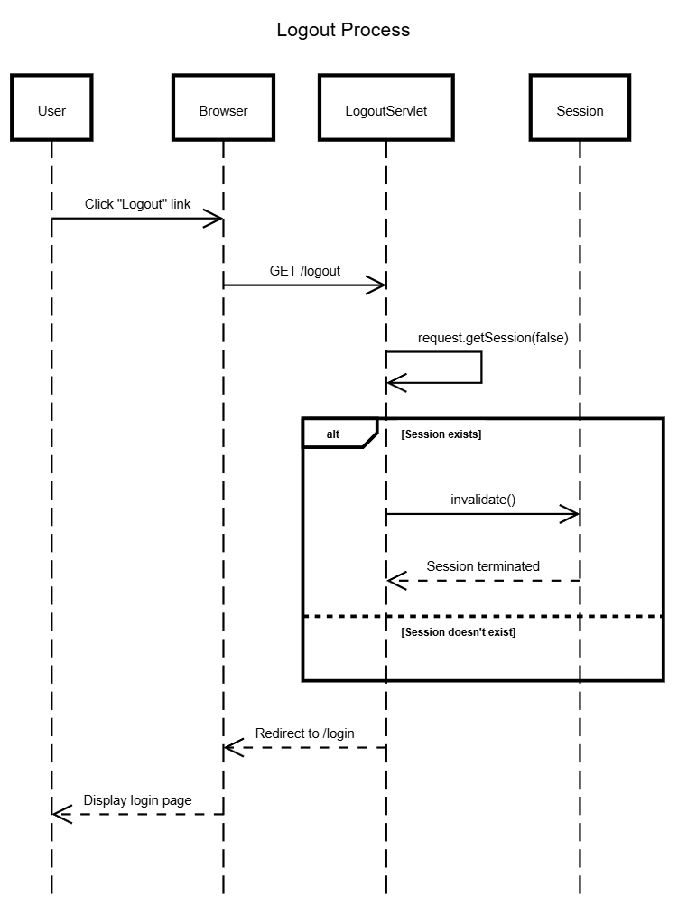

Slide 19
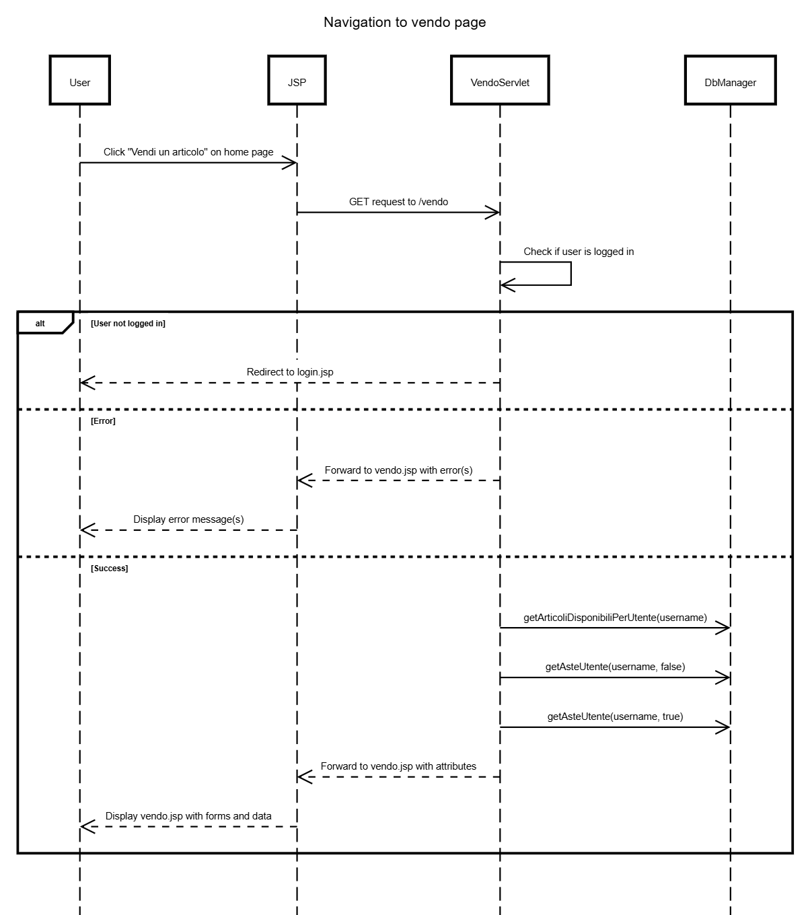
Dao(s)

Slide 20
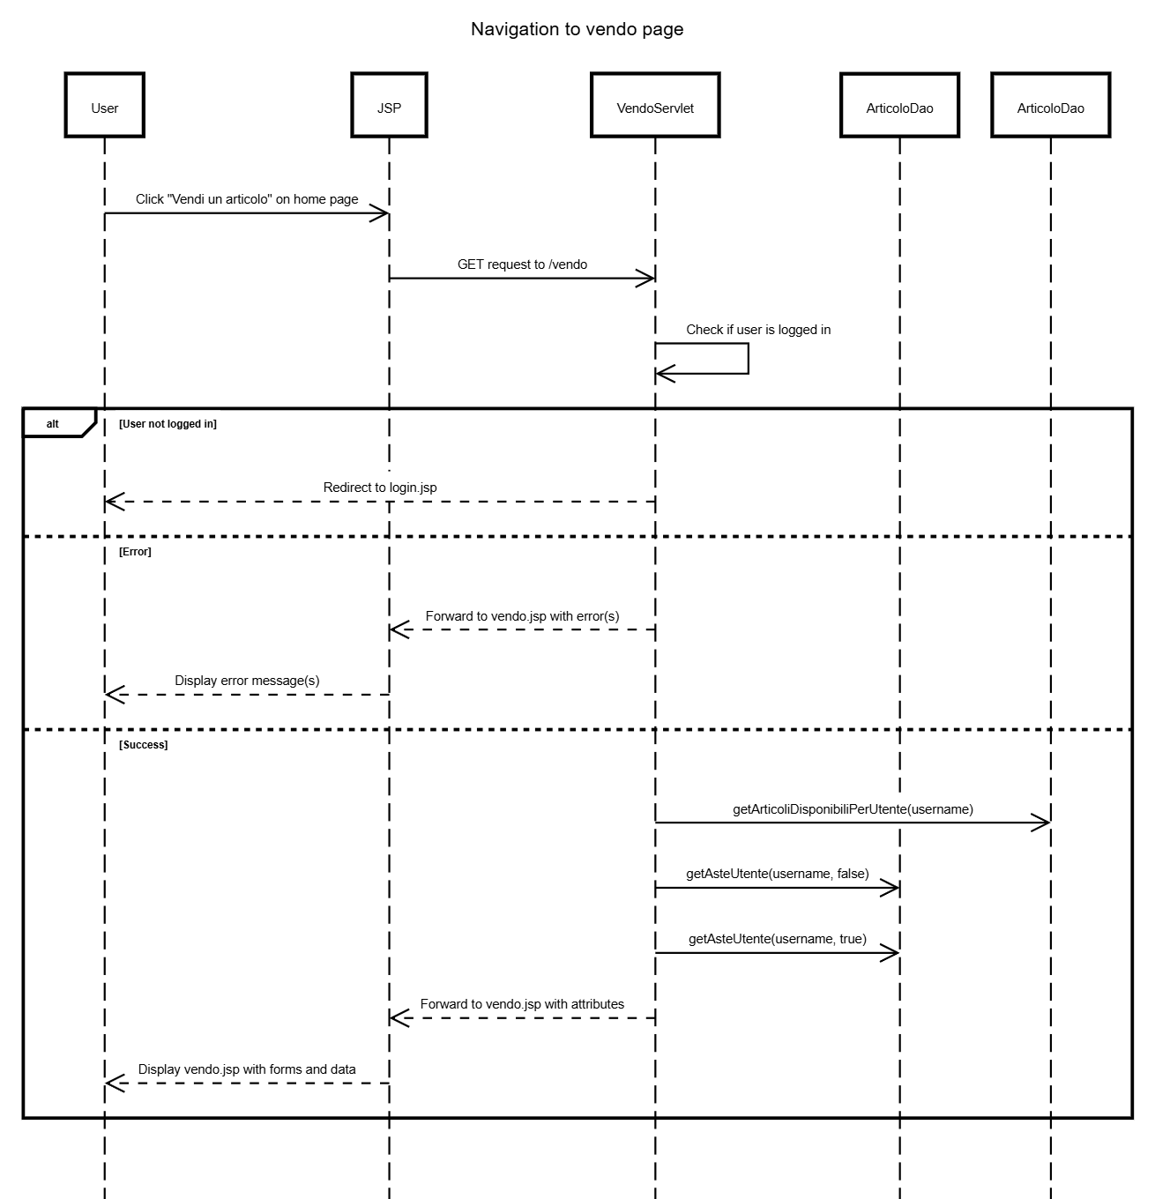
AstaDao

Slide 21
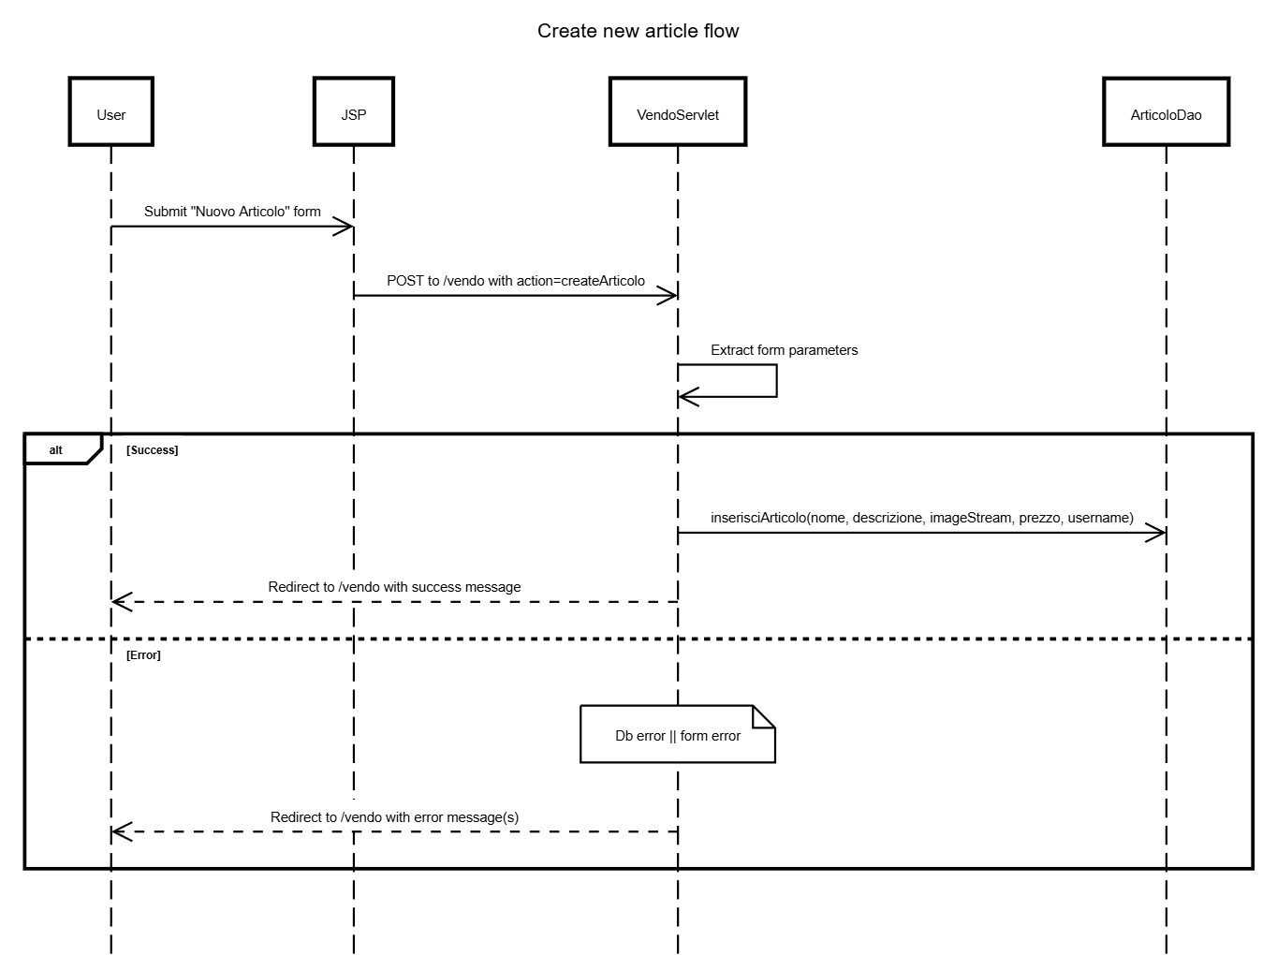

Slide 22
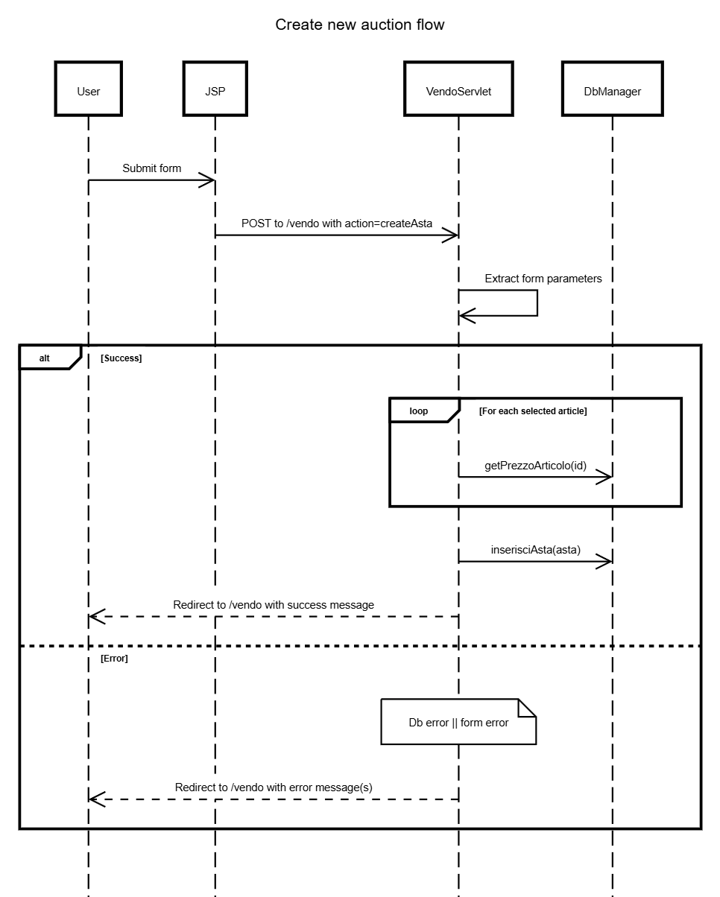
Dao(s)

Slide 23
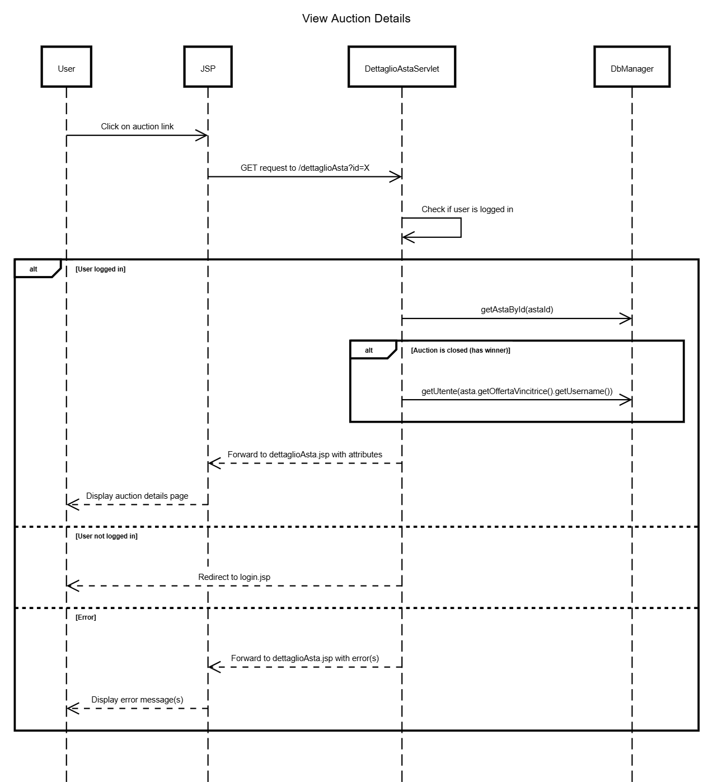
Dao(s)

Slide 24
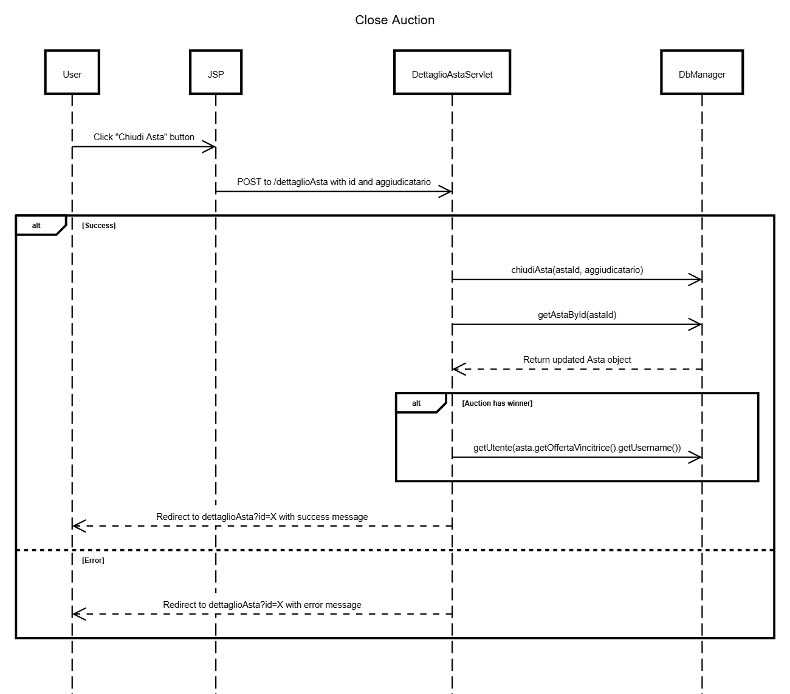
Dao(s)

Slide 25
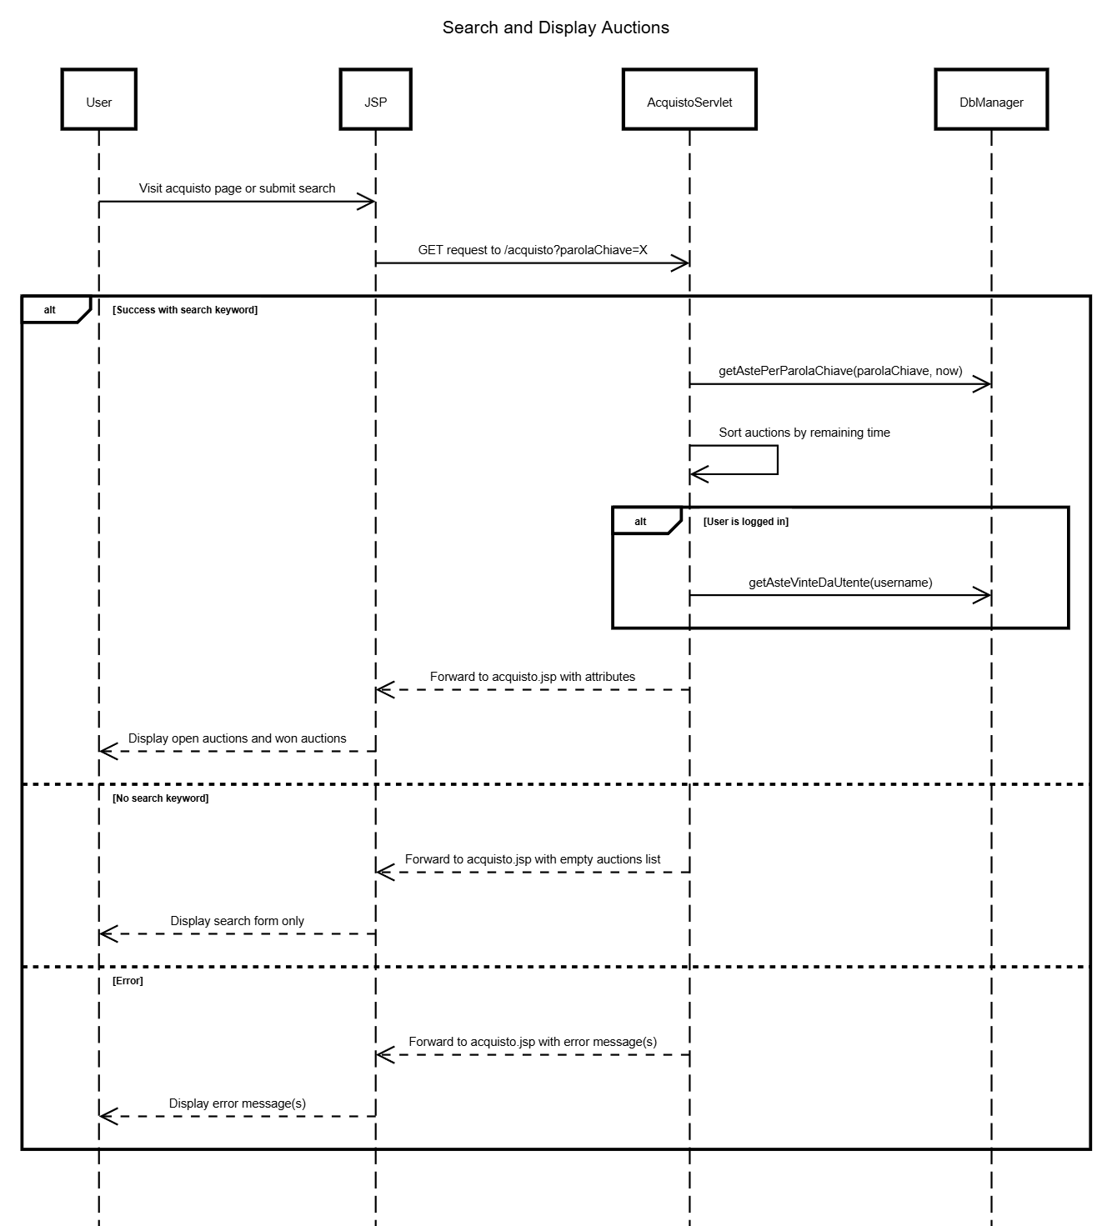
Dao(s)

Slide 26
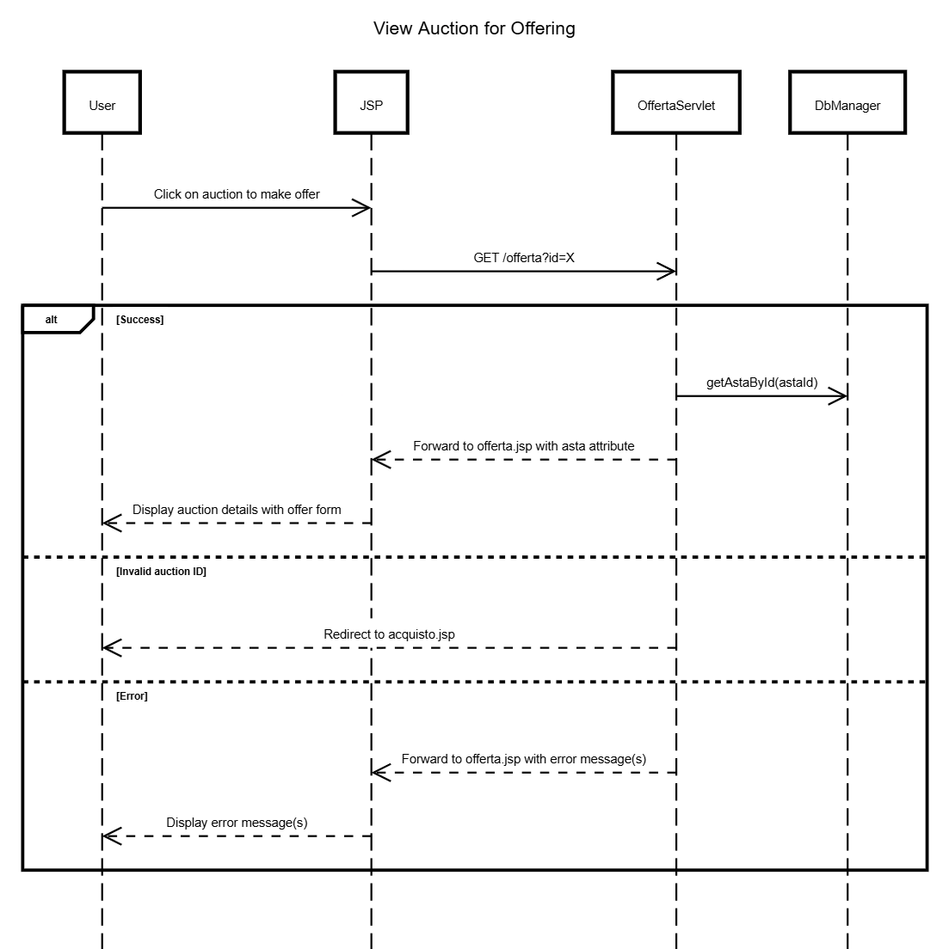
Dao(s)

Slide 27
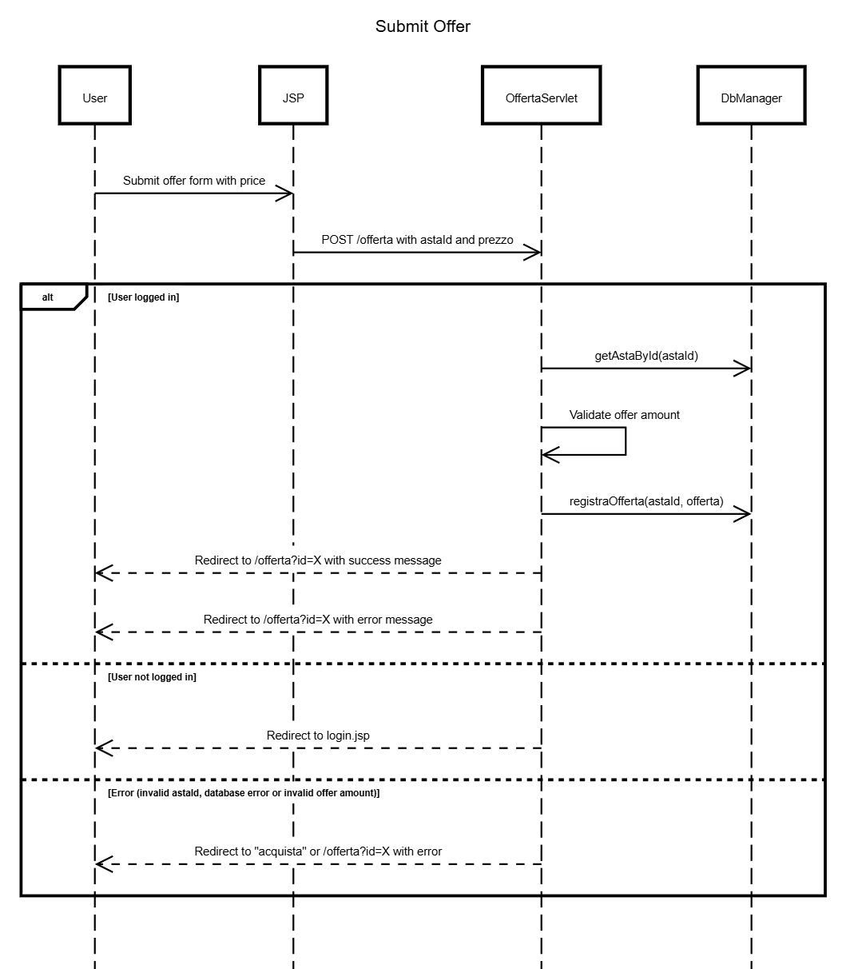
Dao(s)

Slide 28
JAVASCRIPT-RIA

Slide 29
Components
Model objects (Beans)
Articolo
Asta
Offerta
Utente
Data Access Objects (Classes)
ArticoloDAO
inserisciArticolo
getPrezzoArticolo
getArticoliDisponibiliPerUtente
getArticoliAsta
AstaDAO
inserisciAsta
getAsteUtente
getAstaById
getAstePerParolaChiave
getAsteVinteDaUtente
chiudiAsta
OffertaDAO
registraOfferta
getOffertePerAsta
UtenteDao
getUtente
Controllers (servlets)
AcquistoApiServlet
AuthStatusServlet
DettaglioAstaApiServlet
LoginServlet
LogoutServlet
OffertaApiServlet
VendoServlet
Views
-index.html
-login.jsp
-app.js
View components/pages/utils
-articoloCard.js
-astaCard.js
-navbar.js
-messaggi.jsp
-messageManager.js
-dettaglioAsta.js
-offerta.js
-dettaglioAsta.js
-gestioneAste.js
-ricercaAste.js

Slide 30
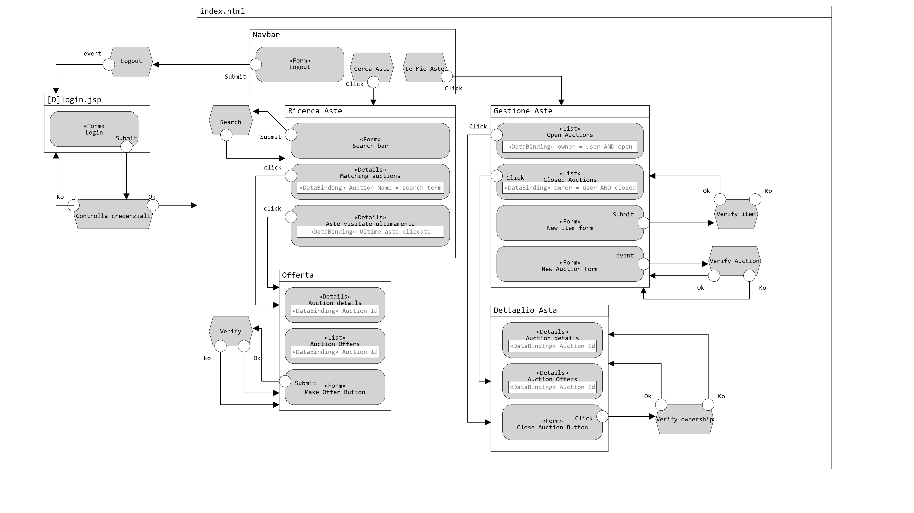
Design applicativo (IFML)

Slide 31
Eventi & azioni
NB: i controlli di validità dei dati (client e server side) e di autorizzazione (server side) all'accesso sono previsti per tutti gli eventi che li richiedono e non sono riportati nella tabella per brevità
Client |  | Server
Evento | Azione | Evento | Azione
Login form -> submit | Nullity check | Post username-password | Check credentials
Index -> Ricerca aste -> Load | View update | Get (username) | Return latest, won auctions if applicable
Index -> Ricerca aste -> Submit query | View update | Get (username) | Return latest, won and matching auctions if applicable
Index -> Ricerca aste -> click on auction | View update | Get (auction id) | Return auction info
Index -> Ricerca aste -> click on auction | Save info to cookie | - | -
Navbar -> Logout |  | Get | Terminate session
Index -> gestioneAste -> Load | View update | Get (username) | Return active, closed auctions, stored items if applicable
Index -> gestioneAste -> item form submit | Nullity check | Post (item data) | Db update
Index -> gestioneAste -> auction form submit | Nullity check | Post (actions data) | Db update
Index -> gestioneAste -> click on auction | View update | Get (auction id) | Return auction data, and winner data if applicable
Index -> dettagioAsta -> close auction | Show confirmation | Post | Db update
Index -> Offerta -> make offer | Nullity check | Post (offer amount) | Db update

Slide 32
Controller / event handler
Client |  | Server
Evento | Controller | Evento | Controller
Login form -> submit | Send post | Post (username, password) | LoginServlet
Index -> Ricerca asta -> Load | Function loadData | Get (query, visitedId) | AcquistoApiServlet
Index -> Ricerca aste -> click on auction | AstaCard.clickhandler() | Get(astaId) | OffertaApiServlet
Index -> Ricerca aste -> click on auction | Function registraAstaVisitata | - | -
Navbar -> Logout | Send get | Get | LogoutServlet
Index -> gestioneAste -> Load | Function loadData | Get (username) | VendoServlet
Index -> gestioneAste -> item form submit | Function handleFormArticolo | Post (item data) | VendoServlet
Index -> gestioneAste -> auction form submit | Function handleFormAsta | Post (action data) | VendoServlet
Index -> gestioneAste -> auction form submit | Function handleFormAsta (Save info to cookie) | - | -
Index -> gestioneAste -> click on auction | AstaCard.clickhandler() | Get (auction id) | DettaglioAstaApiServlet
Index -> dettaglioAsta -> close auction | Function handleChiudiAsta | Post | DettaglioAstaApiServlet
Index -> Offerta -> make offer | Function handleFormOfferta | Pos (offer amount) | OffertaApiServlet

Slide 33
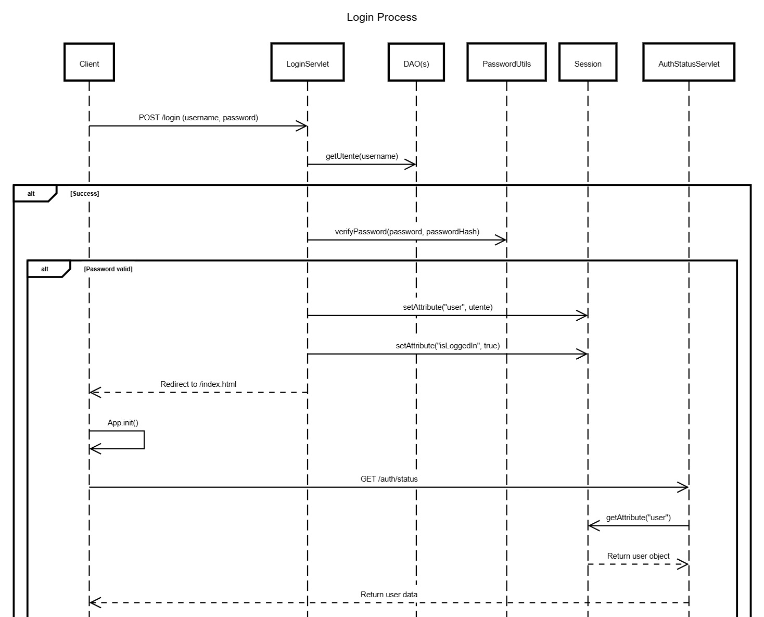

Slide 34
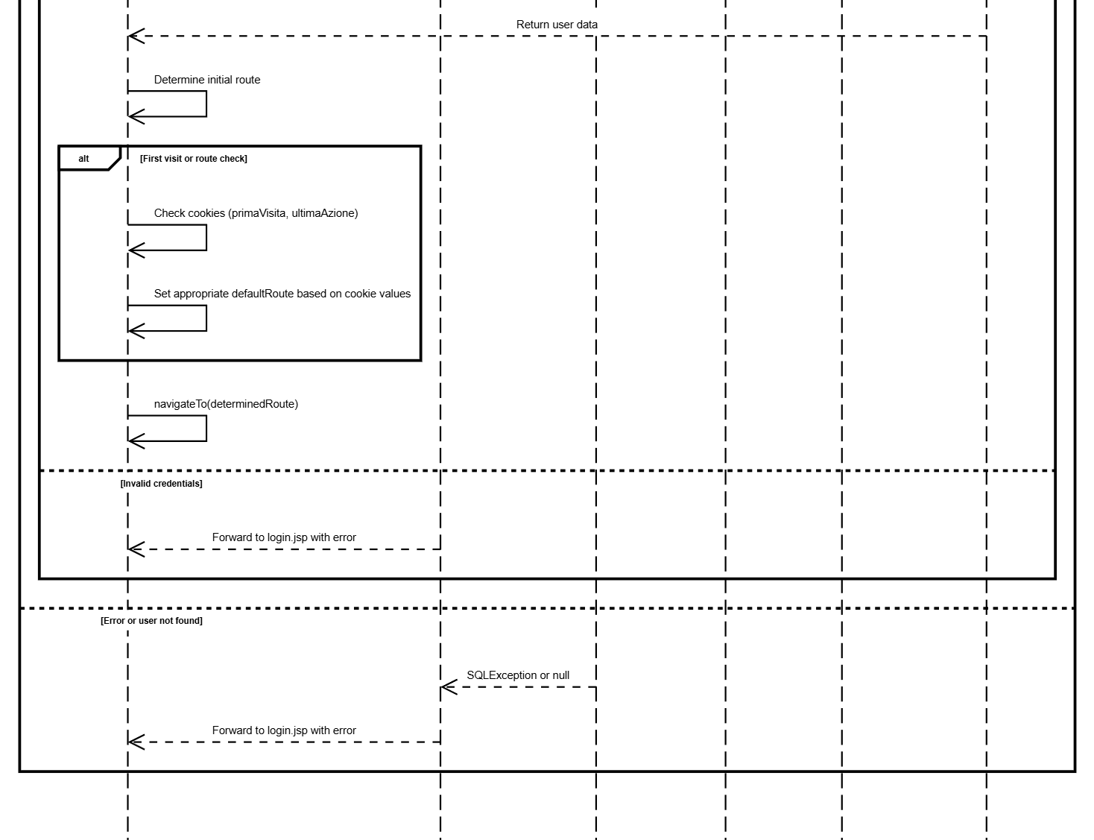

Slide 35
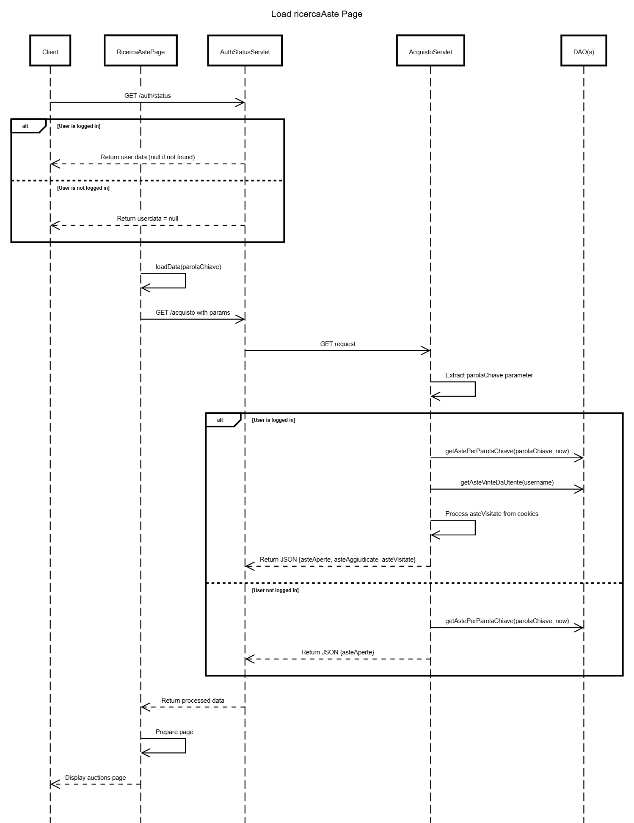
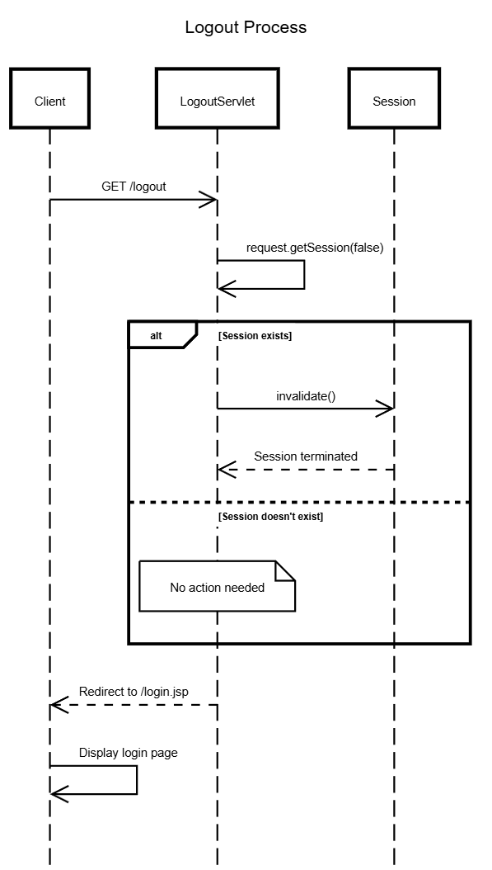

Slide 36
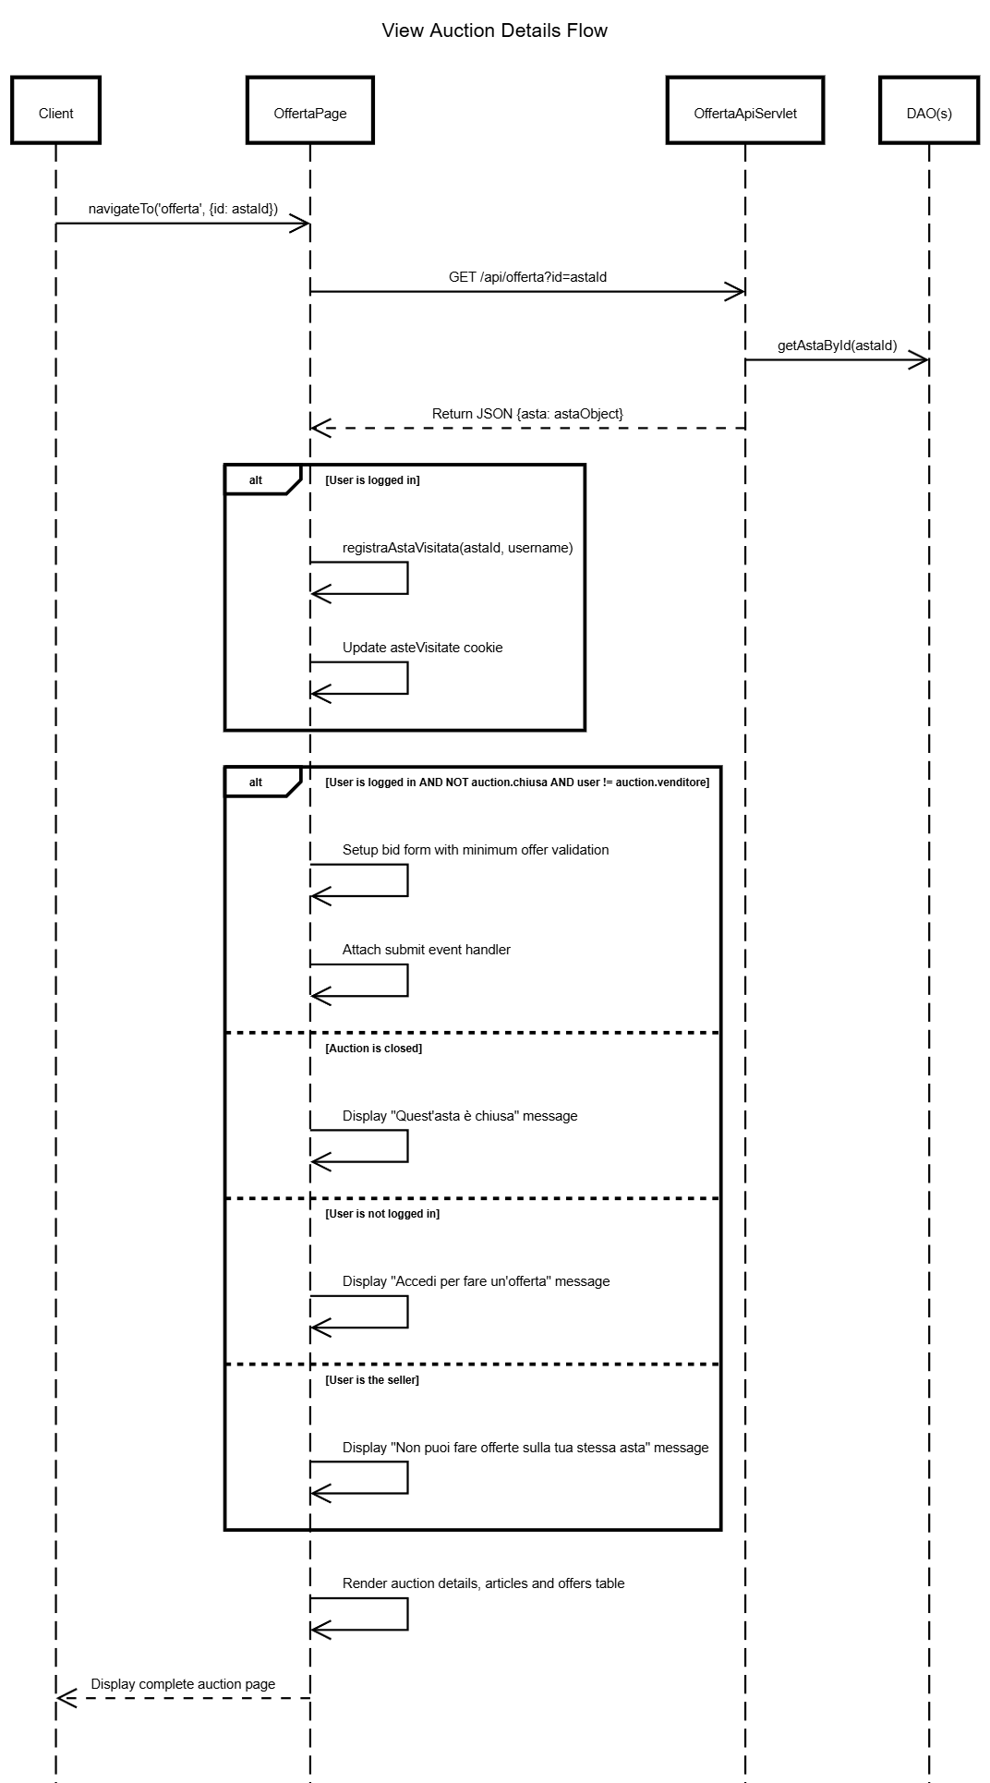
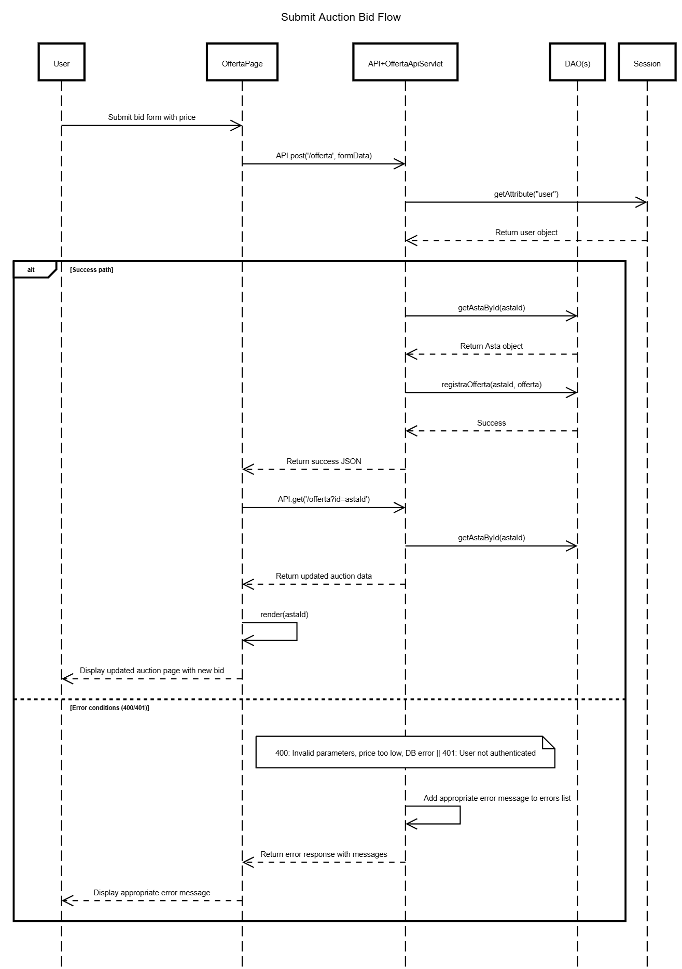
OffertaApiServlet

Slide 37
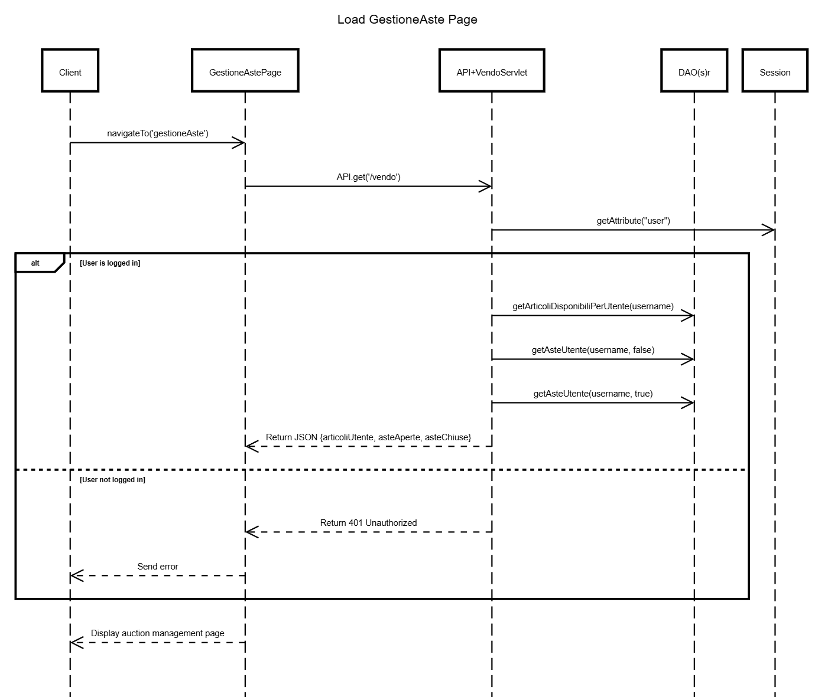
VendoServlet
Dao(s)

Slide 38
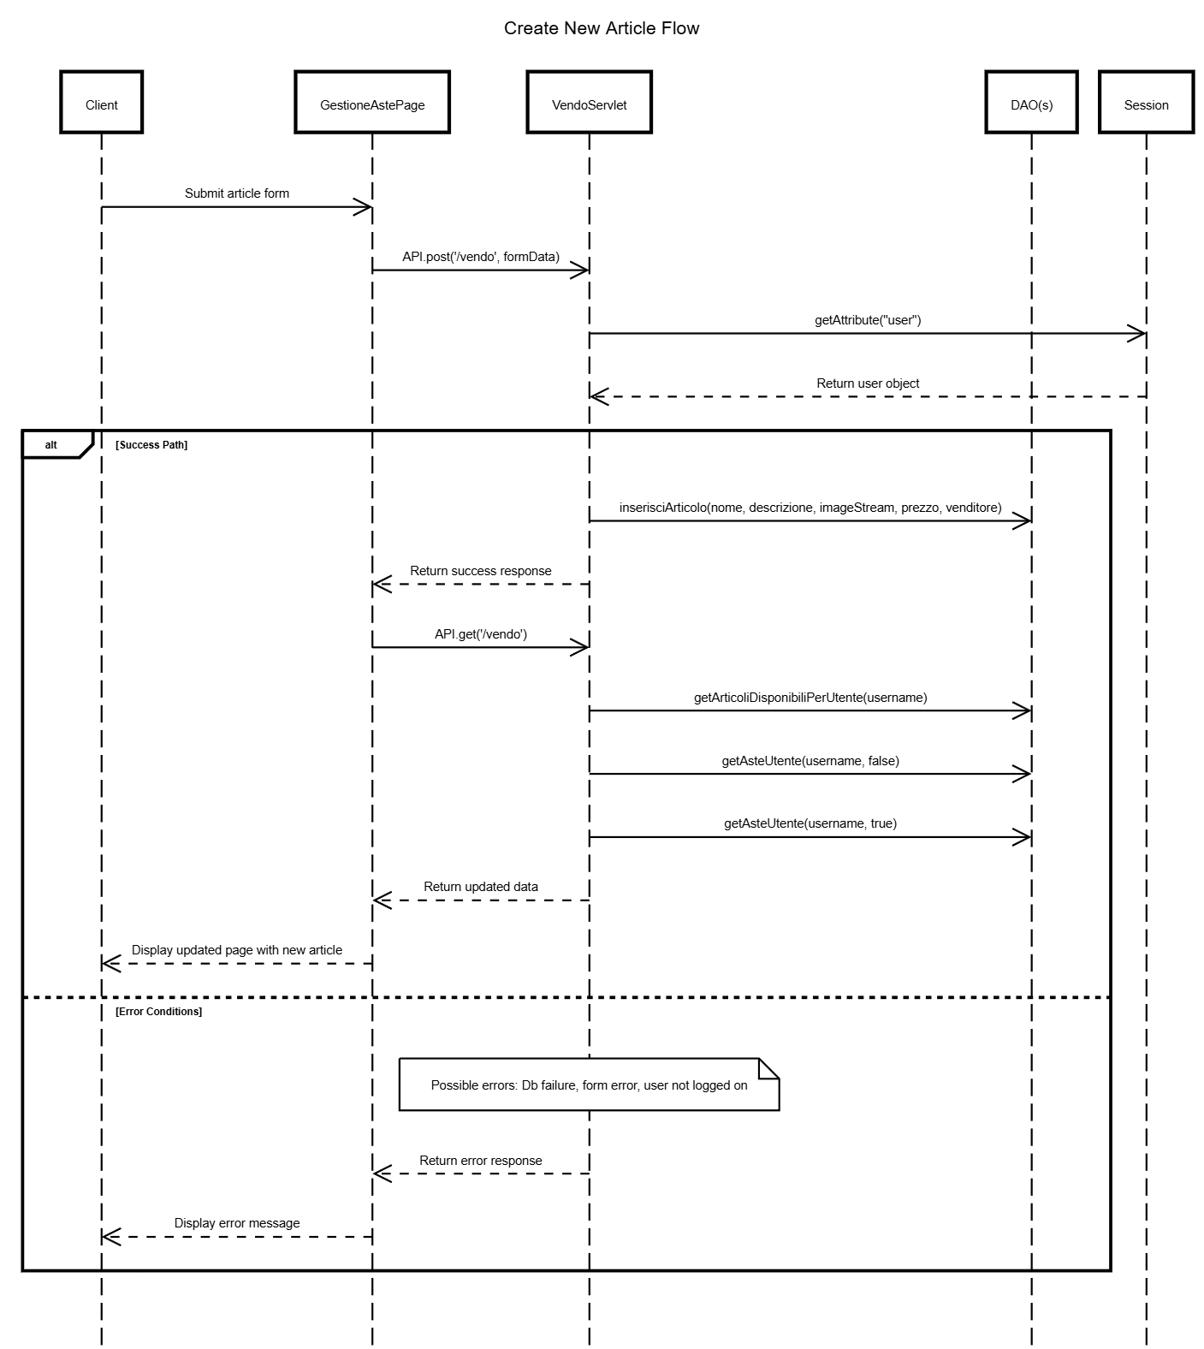

Slide 39
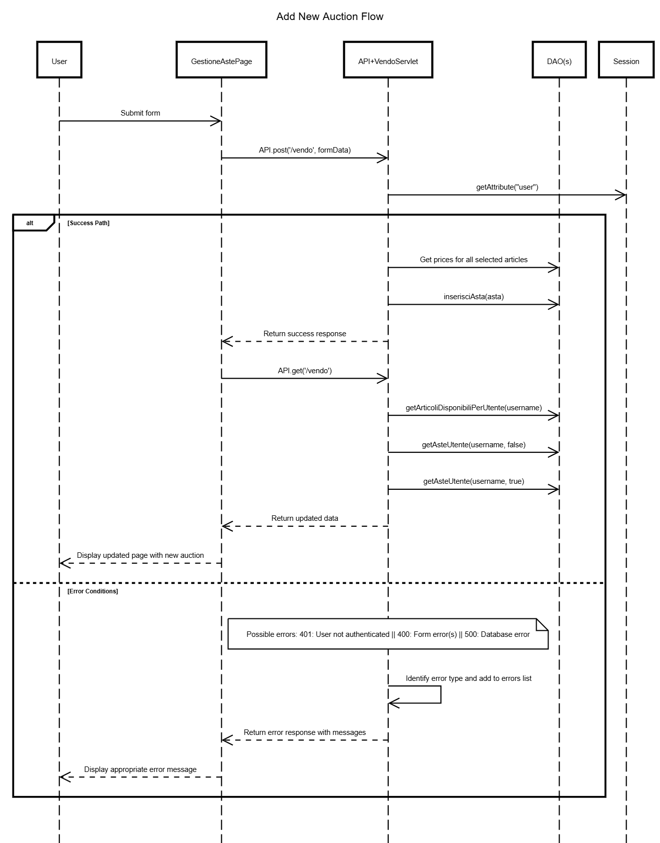
VendoServlet

Slide 40
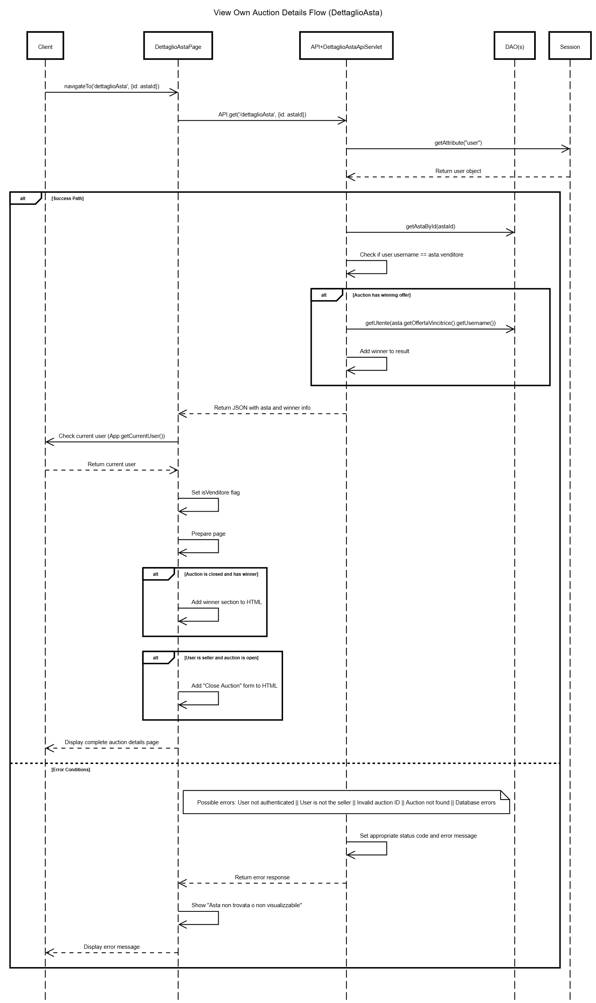
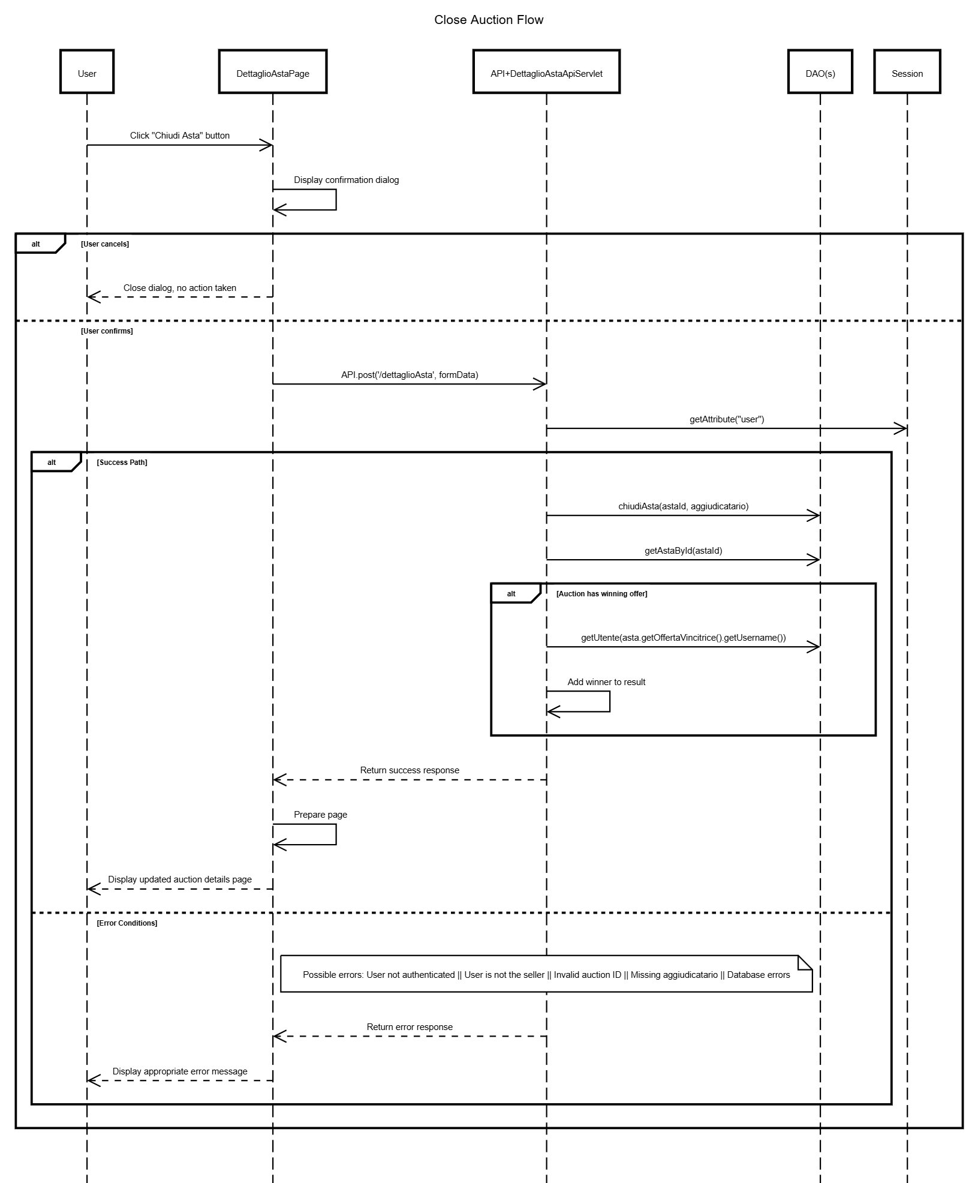
DettaglioAstaApi
Servlet
DettaglioAstaApiServlet

